Slide 1
Seminararbeit 2012
GuideMe
Android basierte Lösung
Vorgetragen von
Egon Pfammatter & Ramy Hasan

Slide 2
Agenda
Einleitung
Analyse
Umsetzung
Probleme & Konflikte
Demo
Fragen & Antworten

Slide 3
Einleitung
Eine App auf Android-Basis
Anwenderposition ermitteln
Position auf eine Map anzeigen
Haltestellen in der Umgebung anzeigen
Streckendarstellung
Farbenunterscheidung

Slide 4
Analyse
Technische Analyse
  Programmiersprache
  Entwicklungsumgebung & SDK
Anforderungsanalyse
  IST-Zustand & SOLL-Zustand
  Funktionale & qualitative Anforderungen
  System- & Benutzer-Schnittstellen
  Technische & organisatorische Randbedingungen

Slide 5
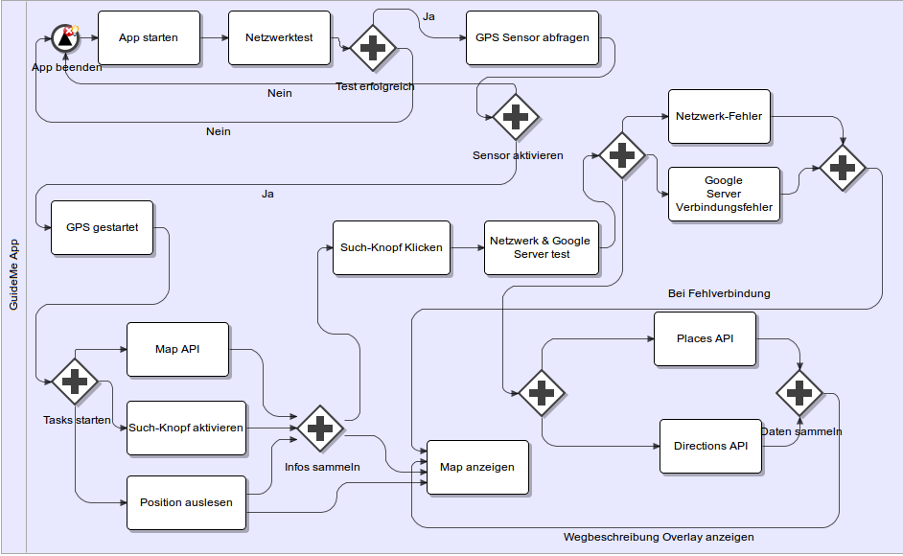
Umsetzung

Slide 6
Umsetzung
Bibliotheken & APIs
  Google Map API
  Google Places API
  Google Direction API

Slide 7
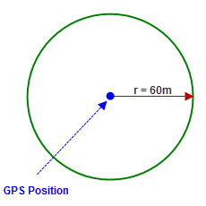
Probleme & Konflikte
Nutzungsrechte von Google Places API
Radienprobleme
  Lösungsansatz A
  Lösungsansatz B
  Lösungsansatz C

Slide 8
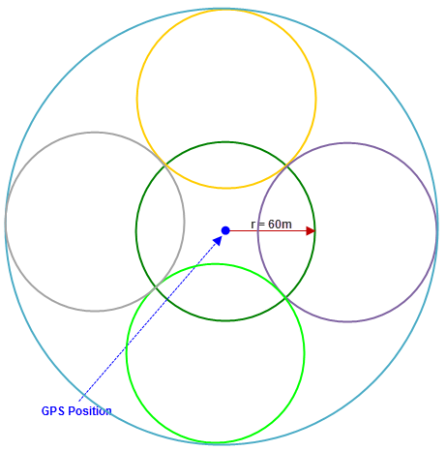
Probleme & Konflikte
Lösungsansatz A

Slide 9
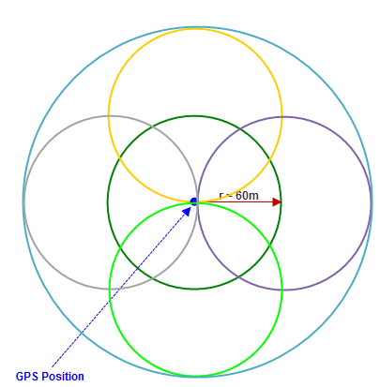
Probleme & Konflikte
Lösungsansatz B

Slide 10
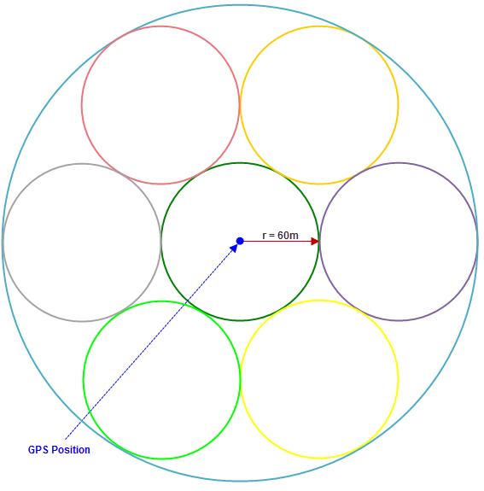
Probleme & Konflikte
Lösungsansatz C

Slide 11

Probleme & Konflikte
Ausgewählter Lösungsansatz

Slide 12
Probleme & Konflikte
JSON Format
Sortieren von Strecken nach ihrer Länge
Entschlüsslung von Polypoints
Genauigkeit der Berechnung und Grenzen der Darstellung des Weges

Slide 13
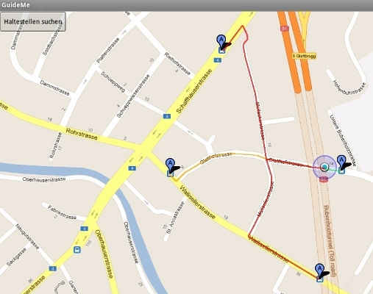
Demo

Slide 14
Fragen
Fragen & Antworten
Danke für die
Aufmerksamkeit

